Slide 1
基於合成孔徑雷達與多源數據應用之 歷史洪水範圍重建: 利用ML4Flood進行洪水範圍預測
指導教授：汪立本 教授
專案經理：陳彥呈 學長
學生：游常心
單位：國立台灣大學
Notes:
大家好，這次的研究主要是針對洪水事件進行範圍與深度的資料建立。

Slide 2
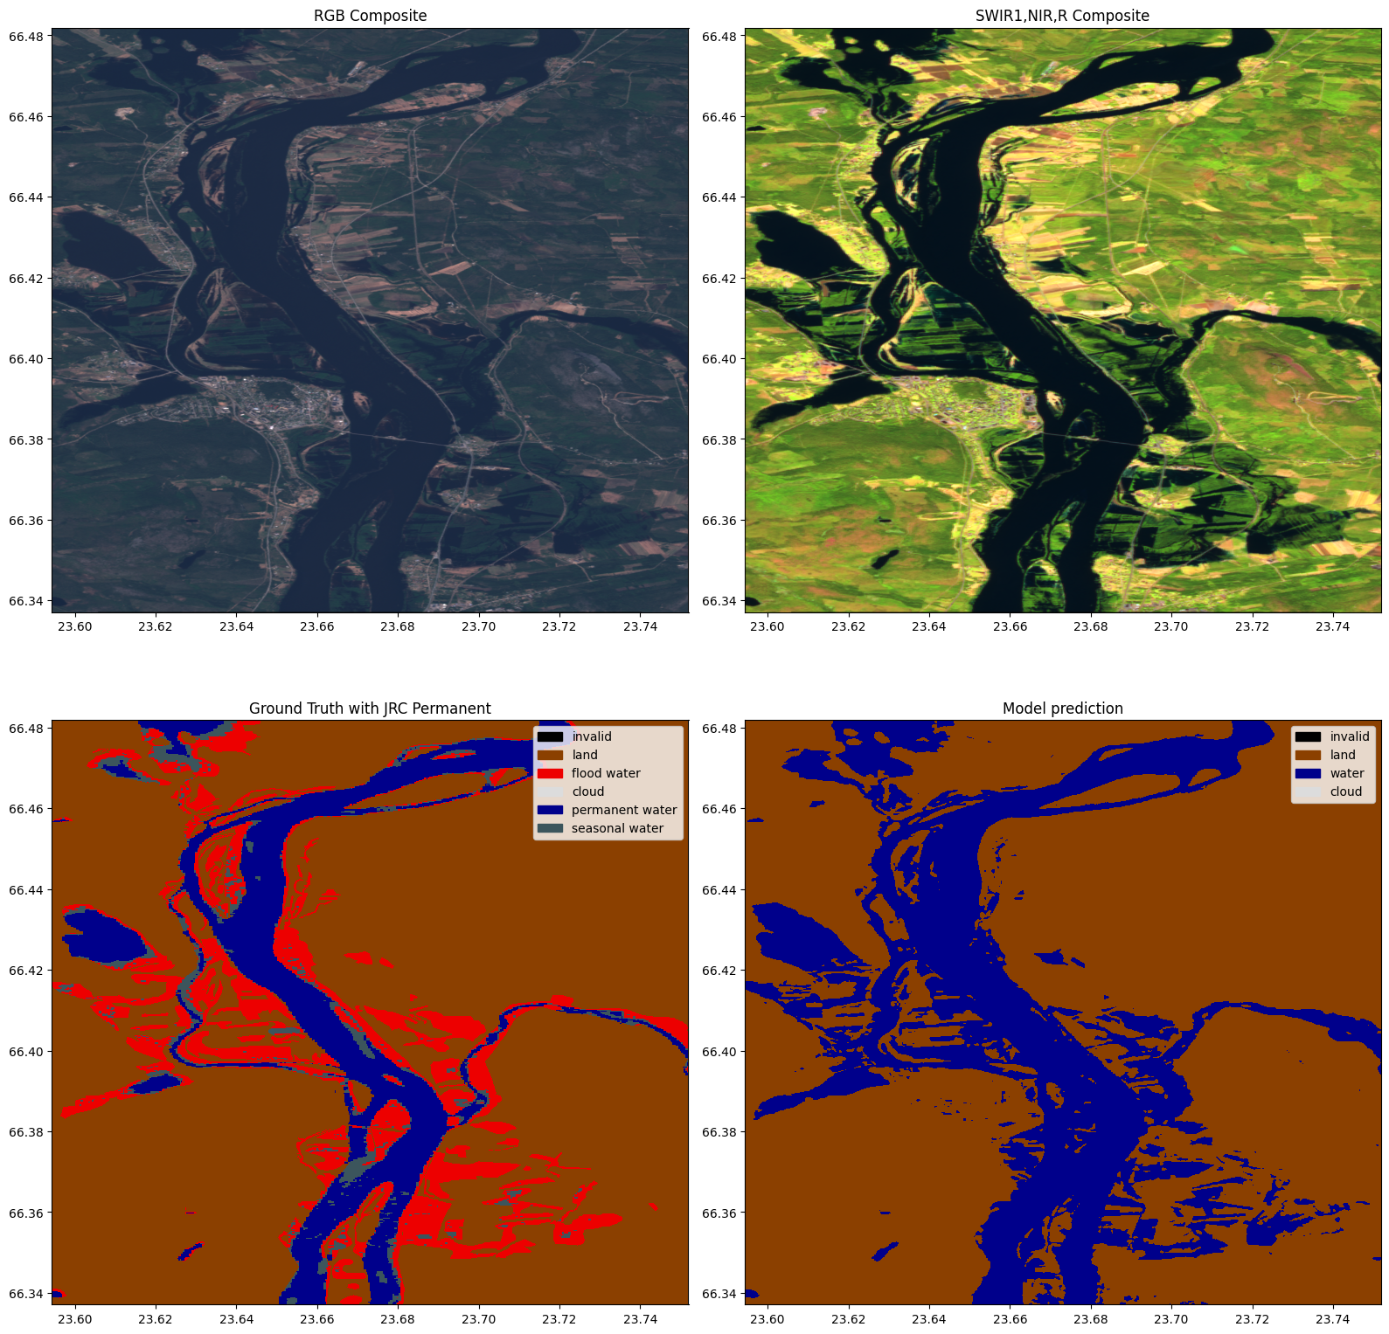
問題：
問題 | 方法
洪水範圍資料難以建置
Ground Truth
Predict
How?
[1] E. Portalés-Julià, G. Mateo-García, C. Purcell, and L. Gómez-Chova, “Global flood extent segmentation in optical satellite images,” Sci. Rep., vol. 13, no. 1, Nov. 2023, doi: 10.1038/s41598-023-47595-7.
[2] F. Fakhri and I. Gkanatsios, “Quantitative evaluation of flood extent detection using attention U-Net case studies from Eastern South Wales Australia in March 2021 and July 2022,” Sci. Rep., vol. 15, no. 1, p. 12377, Apr. 2025, doi: 10.1038/s41598-025-92734-x.
Notes:
由於洪水的發生範圍往往很大，而且時間與發展狀況難以精準預測，因此即時且準確地掌握洪水資訊就顯得非常重要。

Slide 3
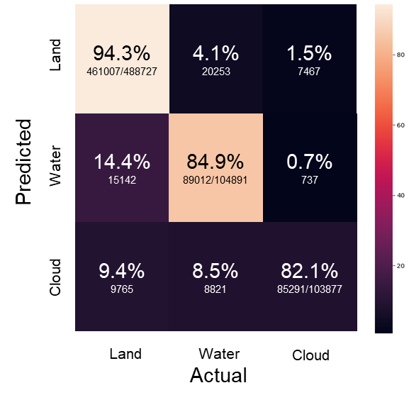
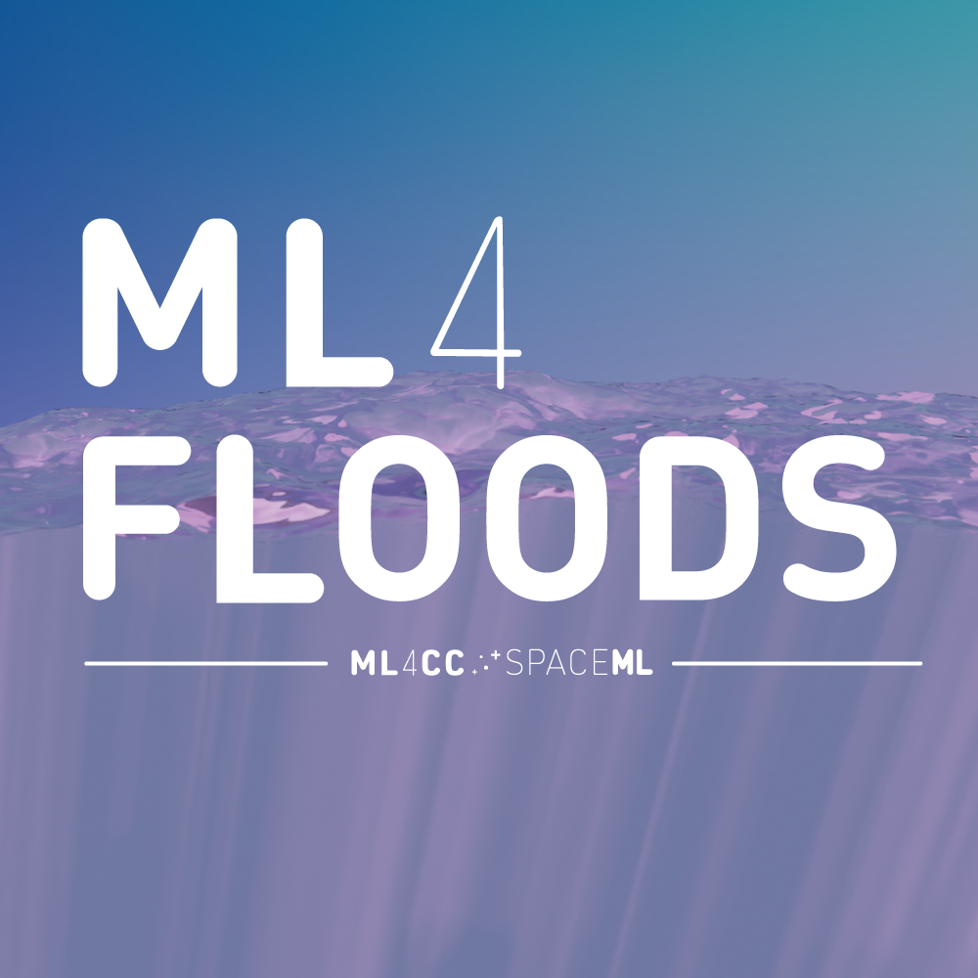

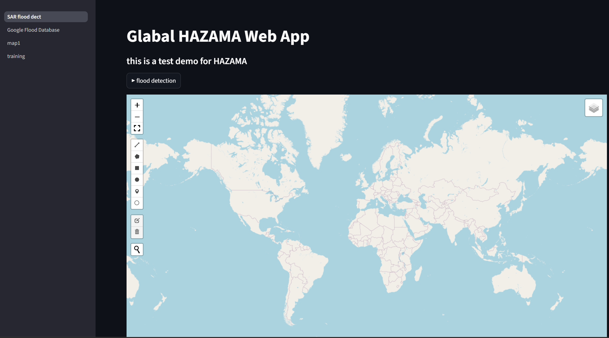
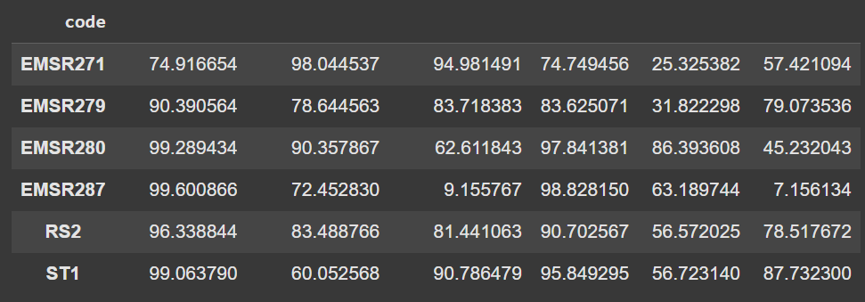
方法：
問題 | 方法
ML4Flood提供開源框架
視覺化
Predict
Image
[1] E. Portalés-Julià, G. Mateo-García, C. Purcell, and L. Gómez-Chova, “Global flood extent segmentation in optical satellite images,” Sci. Rep., vol. 13, no. 1, Nov. 2023, doi: 10.1038/s41598-023-47595-7.
[2] F. Fakhri and I. Gkanatsios, “Quantitative evaluation of flood extent detection using attention U-Net case studies from Eastern South Wales Australia in March 2021 and July 2022,” Sci. Rep., vol. 15, no. 1, p. 12377, Apr. 2025, doi: 10.1038/s41598-025-92734-x.
Notes:
為了達成這個目標，我們採用了 ML4Flood 這個開源框架，透過光學衛星影像進行自動化的影像分割與洪水範圍製圖。簡單來說，只要將光學影像輸入這個系統，就能快速得到洪水覆蓋的範圍與深度資料。最後，我們將這套流程與 Streamlit 以及 geemap 結合，建立了一個自動化的洪水事件資料擷取與視覺化平台，讓使用者可以直觀地查看與分析洪水情況，提升防災與決策的效率。

